Slide 1
Základní škola Ústí nad Labem, Anežky České 702/17, příspěvková organizace
Číslo projektu: CZ.1.07/1.4.00/21.2887
Název projektu: „Učíme lépe a moderněji“
OP VK 1.4
Výukový materiál
Název DUM: VY_32_INOVACE_17_18_Evropa ve 30. letech
Číslo skupiny: 1
Autor: Radomír Krejčí
Vzdělávací obor/Předmět/Téma: Dějepis/Dějepis/Evropa ve 30. letech
Druh učebního materiálu: ilustrativní prezentace
Metodický list: ne
Anotace: Seznámení s přepadením Habeše Italy (1935) a občanskou válkou ve Španělsku (1936-39). Materiál slouží jako ilustrativní průvodce výkladu zvyšující jeho přínos.
Ověřeno ve třídě: IX.C
Datum ověření: 23.11. 2012
Prohlášení: Prohlašuji, že při tvorbě výukového materiálu jsem respektoval(a) všeobecně užívané právní a morální zvyklosti, autorská a jiná práva třetích osob, zejména
práva duševního vlastnictví (např. práva k obchodní firmě, autorská práva k software, k filmovým, hudebníma fotografickým dílům nebo práva k ochranným známkám)
dle zákona 121/2000 Sb. (autorský zákon). Nesu veškerou právní odpovědnost za obsah a původ svého díla. Prohlašuji dále, že výše uvedený materiál jsem ověřil(a)
ve výuce a provedl(a) o tom zápis do TK.
Dávám souhlas, aby moje dílo bylo dáno k dispozici veřejnosti k účelům volného užití (§30 odst. 1 zákona 121/2000 Sb.), tj. že k uvedeným účelům může být kýmkoliv
zveřejňováno, používáno, upravováno a uchováváno.
Datum: 23.11.2012 Podpis:

Slide 2
Evropa ve 30. letech
Ilustrativní průvodce
přepadením Habeše
A
Občanskou válkou ve Španělsku

Slide 3
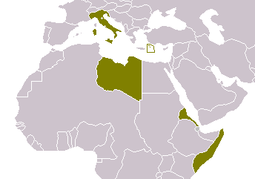
léto 1935
Itálie a její kolonie

Slide 4
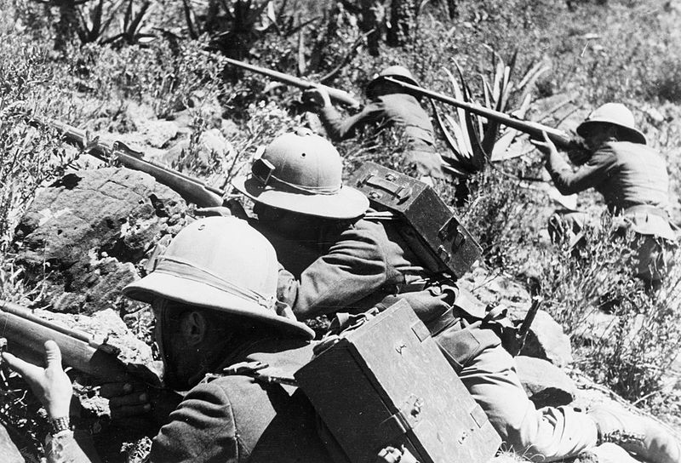
4.10. 1935
Italové útočí na Habeš

Slide 5
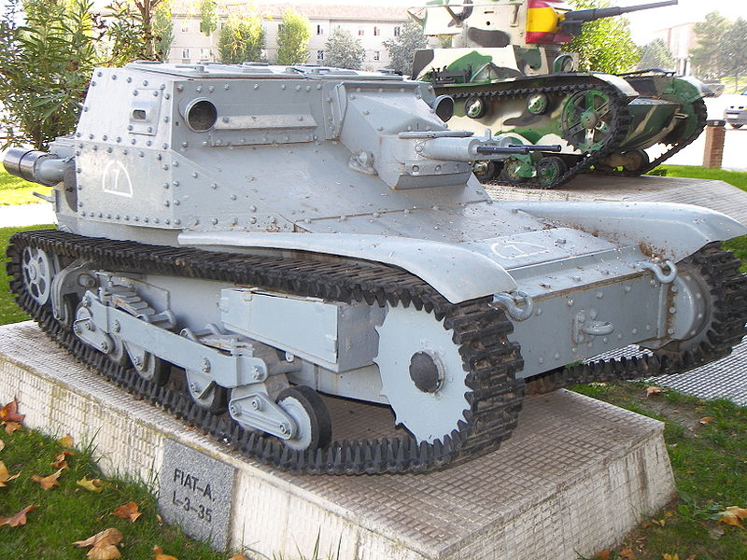
1935
Italové nasazují tanky

Slide 6
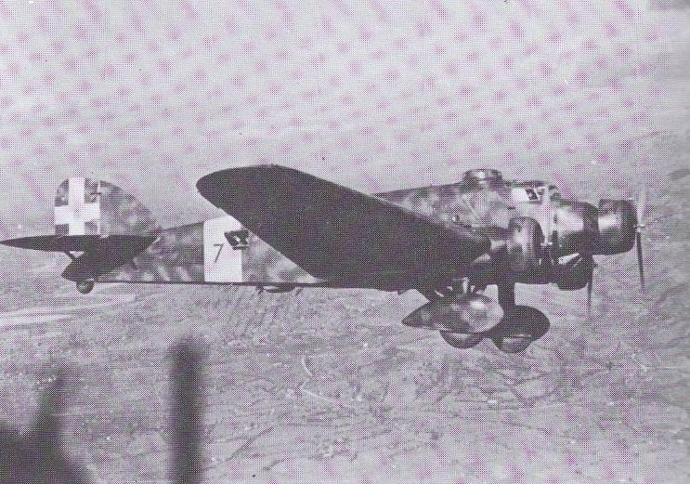
1935
… a moderní letadla

Slide 7
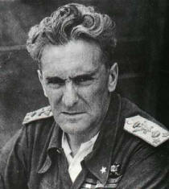
Rodolfo Grazziani
italský velitel
citát: „Duce chce mít Etiopii s, nebo bez Etiopanů“

Slide 8
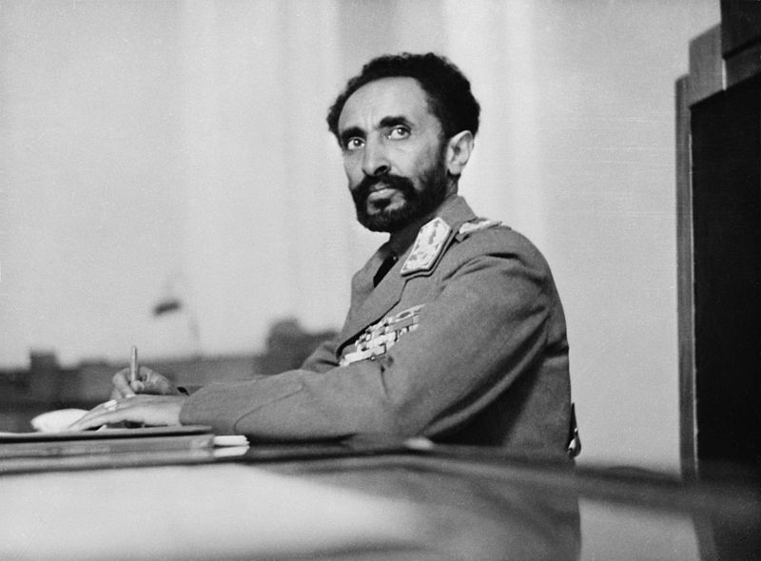
Haile Selassie
habešský císař

Slide 9
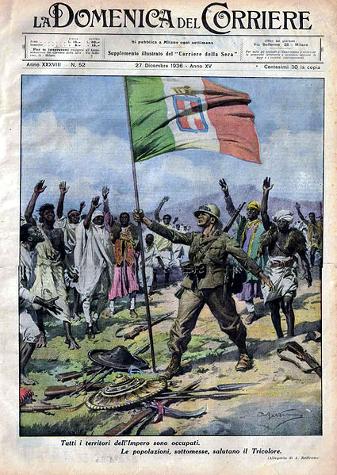
titulní strana italských novin oslavující italské vítězství

Slide 10
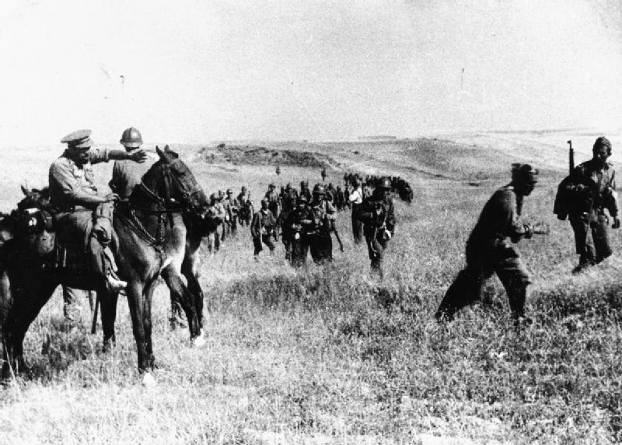
1936 - 1939
Španělská občanská válka

Slide 11


vlajky
republikáni
pučisté

Slide 12
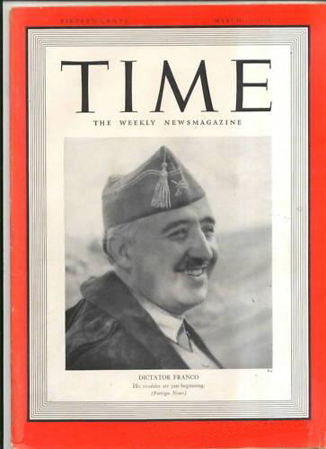
Francisco Franco
vůdce pučistů

Slide 13
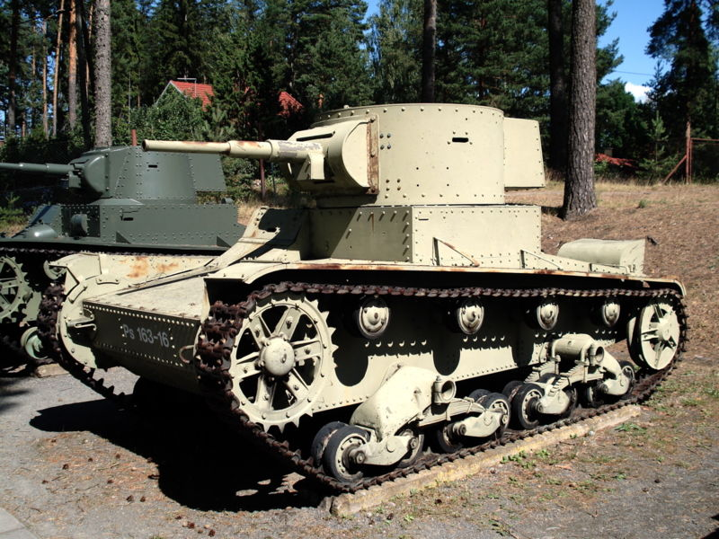
Sovětská pomoc
SSSR zásobuje zbraněmi republikány

Slide 14
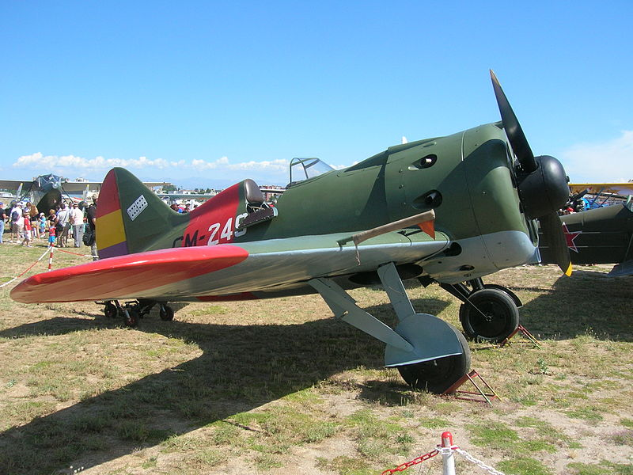
Sovětská pomoc
SSSR zásobuje zbraněmi republikány

Slide 15
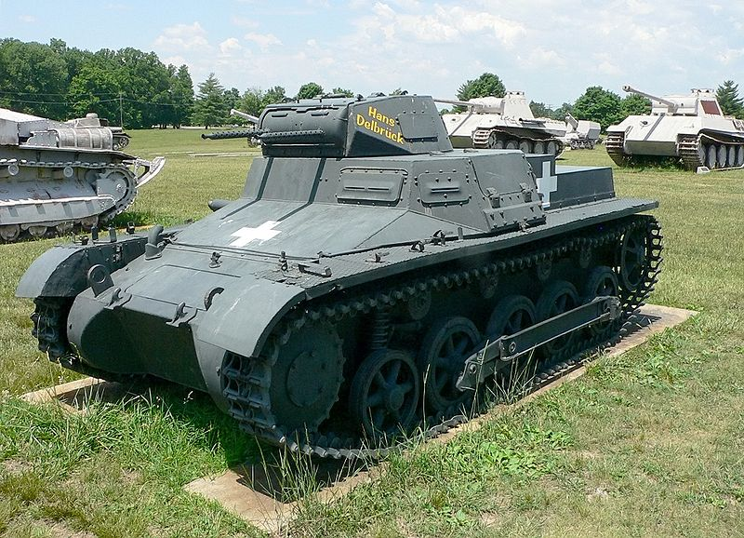
Pomoc D a IT
Německo a Itálie zásobují zbraněmi pučisty

Slide 16
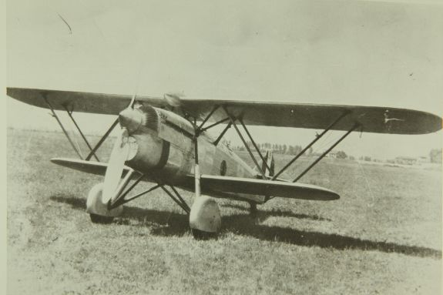
Pomoc D a IT
Německo a Itálie zásobují zbraněmi pučisty

Slide 17
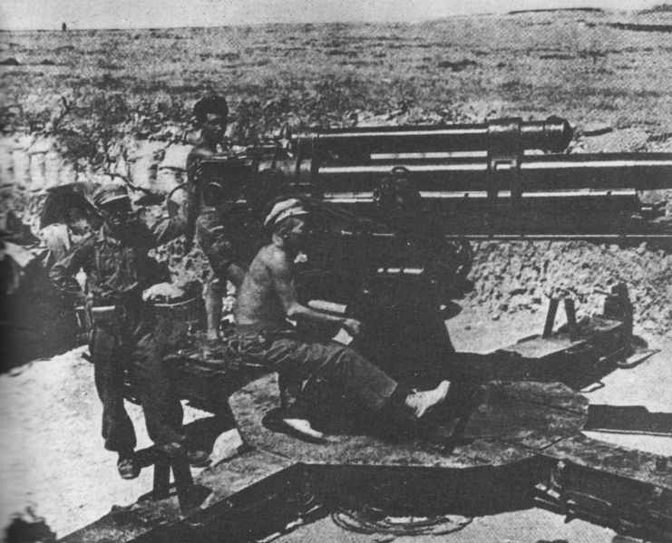
Interbrigády
čs. dělostřelci z Baterie Klementa Gotwalda

Slide 18
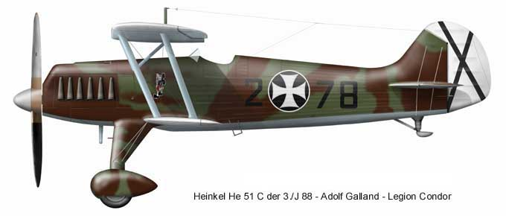
Legion Kondor
německá vojenská pomoc pučistům

Slide 19
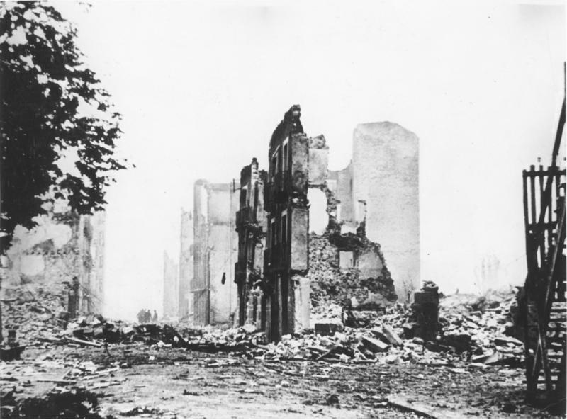
Guernika
rozbombardované město

Slide 20
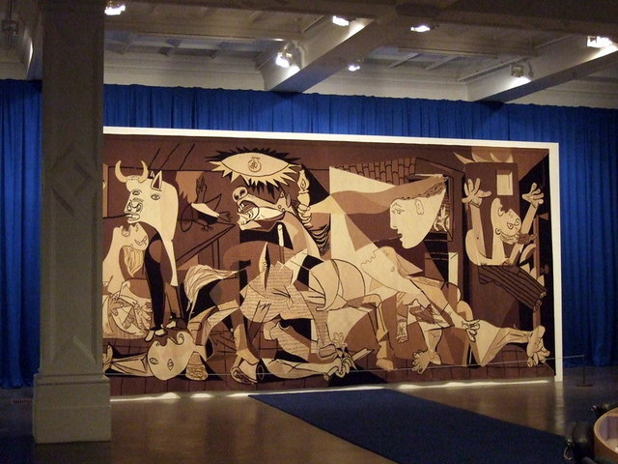
Guernika
obraz Pabla Picassa

Slide 21
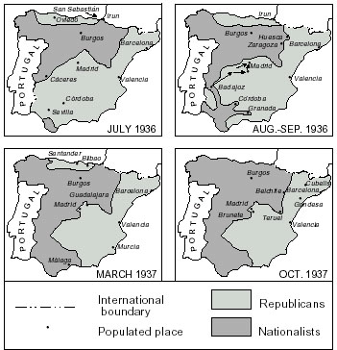
Vývoj bojů
1936 - 1939

Slide 22
Zdroje a obrázky
Zdroj:
Kuklík Jan, Kuklík,Jan: Dějiny 20. století. Praha : Práce 1995. ISBN 80-208-0367-X.
Obrázky:
Všechny uveřejněné odkazy [cit. 2012-01-12] dostupné na WWW viz. tabulka

Slide 23
pořadí | licence | WWW
1 | Creative commons | <http://commons.wikimedia.org/wiki/File:Italian_empire_1935.PNG>
2 | Creative commons | <http://commons.wikimedia.org/wiki/File:Pattuglia_di_soldati_che_aggiusta_i_tiri.jpg >
3 | Creative commons | <http://commons.wikimedia.org/wiki/File:Spanish_CV33_at_El_Goloso.jpg>
4 | Creative commons | <http://commons.wikimedia.org/wiki/File:Savoia-Marchetti_S.M.81.jpg>
5 | Creative commons | <http://en.wikipedia.org/wiki/File:Rodolfo_Graziani.jpg>
6 | Creative commons | <http://commons.wikimedia.org/wiki/File:Addis_Ababa-8e00855u.jpg>
7 | Creative commons | <http://commons.wikimedia.org/wiki/File:La_Domenica_del_Corriere_1936_december_27.jpg>
8 | Creative commons | <http://cs.wikipedia.org/wiki/Soubor:The_El_Campesino_directing_Republican_soldiers_at_Villanueva_de_la_Canada.jpg>
9 | Creative commons | <http://commons.wikimedia.org/wiki/File:Flag_of_the_Second_Spanish_Republic.svg>
10 | Creative commons | <http://commons.wikimedia.org/wiki/File:Bandera_del_bando_nacional_1936-1938_corregida.svg>
11 | Creative commons | < http://commons.wikimedia.org/wiki/File:Francisco_Franco_portada_de_la_revista_Life-1937.jpg>
12 | Creative commons | <http://commons.wikimedia.org/wiki/File:T26_parola_1.jpg>
13 | Creative commons | <http://commons.wikimedia.org/wiki/File:POLIKARPOV_I-16.jpg>

Slide 24
pořadí | licence | WWW
14 | Creative commons | <http://commons.wikimedia.org/wiki/File:PanzerI_1.jpg>
15 | Creative commons | <http://commons.wikimedia.org/wiki/File:Fiat_CR32.jpg>
16 | Creative commons | <http://cs.wikipedia.org/wiki/Soubor:Gottwaldova_d%C4%9Blost%C5%99eleck%C3%A1_baterie.jpg>
17 | Creative commons | <http://commons.wikimedia.org/wiki/File:He_51_LC_Galland_Kopie_klein72.jpg>
18 | Creative commons | <http://commons.wikimedia.org/wiki/File:Bundesarchiv_Bild_183-H25224,_Guernica,_Ruinen.jpg>
16 | Creative commons | <http://commons.wikimedia.org/wiki/File:Guernica_at_the_Whitechapel_-_geograph.org.uk_-_1593698.jpg>
17 | Creative commons | <http://cs.wikipedia.org/wiki/Soubor:Development_of_the_Spanish_Civil_War_fronts.jpg
18 | Creative commons | <http://upload.wikimedia.org/wikipedia/commons/9/95/Development_of_the_Spanish_Civil_War_fronts.jpg>

